Slide 1
Муниципальное бюджетное общеобразовательное учреждение
«Абазинская СОШ №49»
Секция:
Науки о воде
Тема проекта:
«ХИМИЧЕСКИЙ АНАЛИЗ ВОДЫ ИЗ РЕКИ АБАКАН»
Автор: Плотникова Дарья Алексеевна учащаяся
9 Б класса АСОШ №49
Научные руководители: Кобцева Анастасия Алексеевна – учитель химии, Ахнина Юлия Юрьевна – учитель биологии.
Абаза, 2023 г.

Slide 2
ВВЕДЕНИЕ
Цель: изучить состояние воды в реке Абакан
Задачи:
Сделать пробу воды в реке Абакан;
Провести исследования воды;
Сделать выводы о степени загрязненности воды.
Объект исследования: вода из реки Абакан.
Предмет исследования: химический анализ воды.
Методы исследования: наблюдение, анализ воды физико-химическими методами.

Slide 3
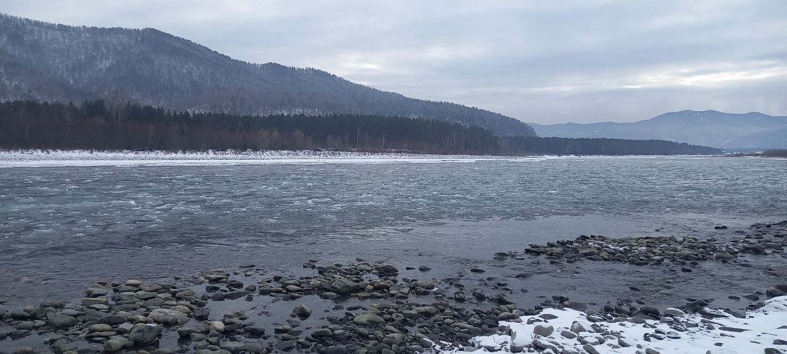
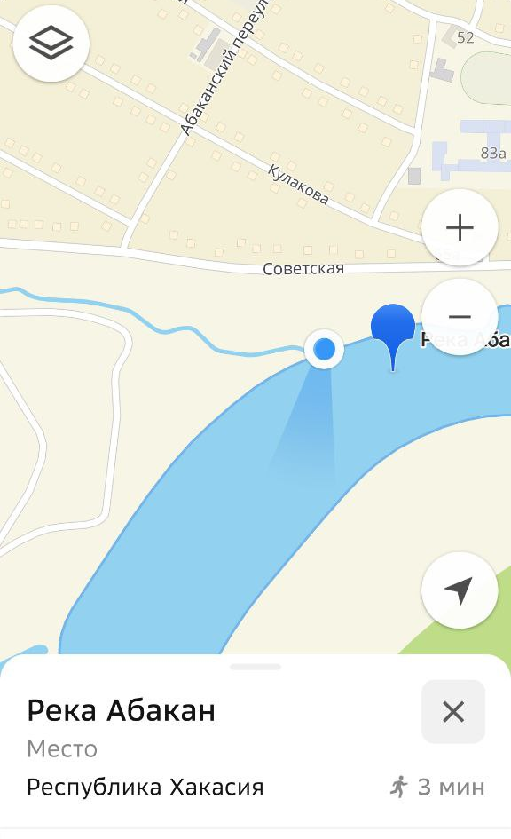
ХАРАКТЕРИСТИКА РАЙОНА ИССЛЕДОВАНИЯ
Река Абакан - река в Хакасии, один из крупнейших левобережных притоков Енисея.
Длина реки — 514 км
Место взятия проб

Slide 4
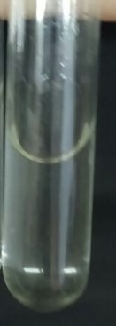
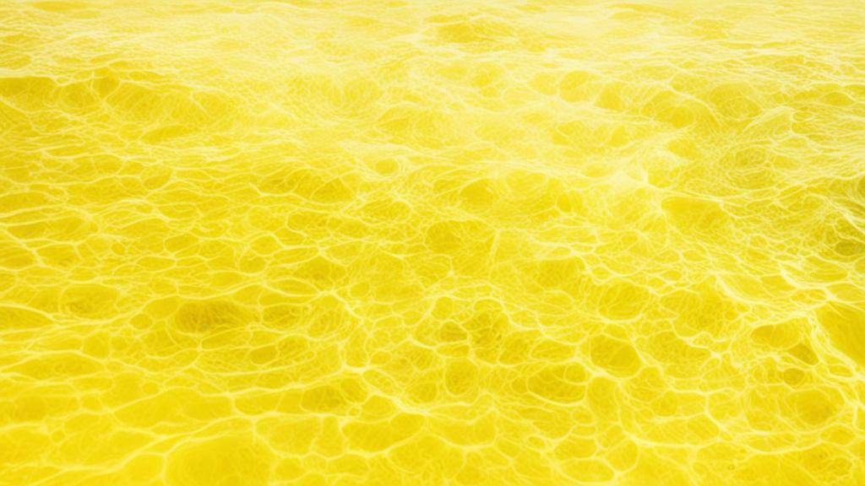
Опыт №1 Определение цвета воды
Принесенную воду наливали в чистые пробирки в количестве 5-6 мл и определяли наиболее подходящий оттенок.
Наблюдение проводили, глядя сверху, на белом фоне при достаточном освещении.
Результат: Цвет воды очень слабый бледно-желтый.

Slide 5
Опыт №2 Определение мутности воды
В пробирку наливали исследуемую воду и сильно встряхивали. Проводили визуальное наблюдение. Наблюдали наличие и количество взвешенных веществ.
Результат: Вода имеет небольшой осадок.

Slide 6
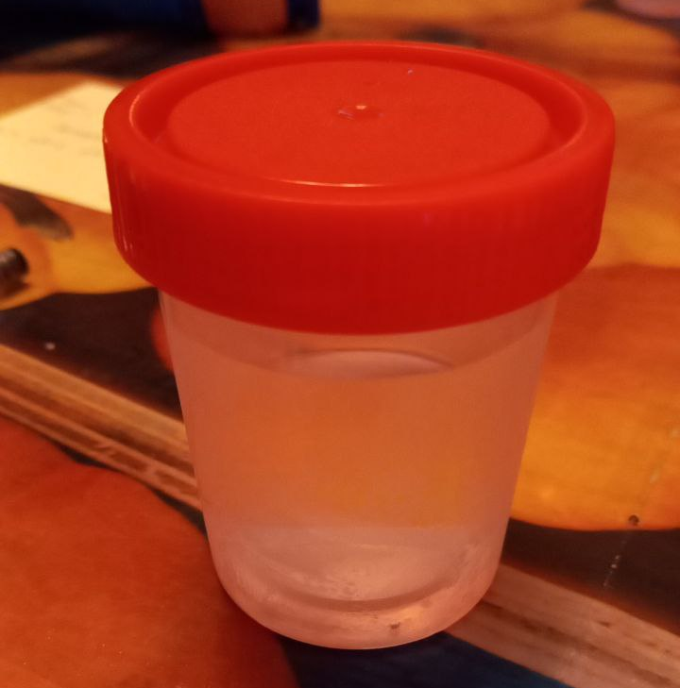
Опыт №3 Определение запаха
В пробирку с пробкой наливали исследуемую воду до 2/3 объема и сильно встряхивали в закрытом состоянии.
Открывали колбу и отмечали характерный запах.
Результат: Вода без запаха.

Slide 7
Опыт № 4 Определение прозрачности воды
Для этого необходимо налить воду в цилиндр и установить, через какой слой в см. можно прочитать текст учебника.
Результат: Вода мутная. Текст можно было прочитать только, если приблизить учебник к цилиндру.

Slide 8
Опыт № 5 Определение рН
Определение рН при помощи универсального индикатора, шкала рН = 1-10.
Водородный показатель природных вод должен находиться в интервале 6,5-8,5. Реакция среды зависит от величины гидролиза растворимых солей, входящих в состав природных вод.
В пробирку наливали немного исследуемой воды. Сухими чистыми руками брали одну полоску индикаторной бумаги и сравнивали с цветом шкалы. Записали цифру, помещенную под наиболее подходящую к нашему образцу по цвету полоской. Это и есть полученное нами значение рН.
Результат: рН воды равен 4. Возможно, это связано с поступлением в воду угольной кислоты и других органических кислот в результате разложения органических веществ.

Slide 9
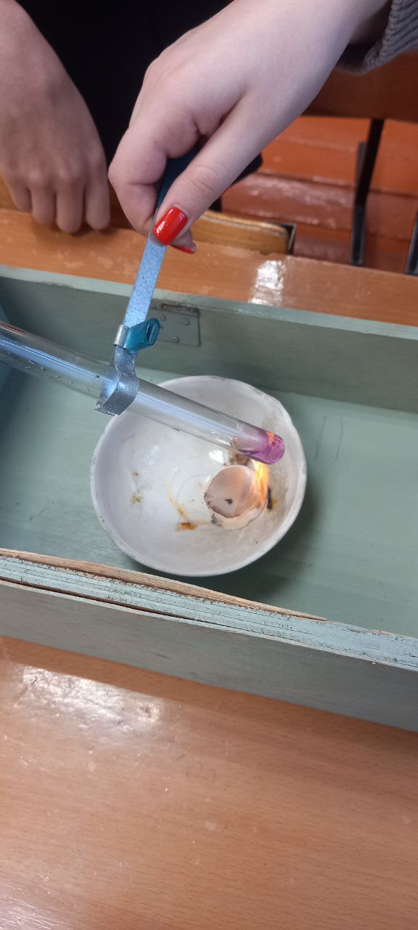
Опыт №6 Определение наличия органических примесей
Налили ½ пробирки исследуемой пробы воды. Добавили 2-3 капли перманганата калия, до розового цвета. Нагрели содержимое до кипения.
О наличии органических примесей в воде говорят буро-коричневые хлопья оксида марганца, а цвет раствора должен изменится в желтовато-коричневый.
Результат: Органических веществ не обнаружено. Раствор перманганата калия окраску не изменил.

Slide 10
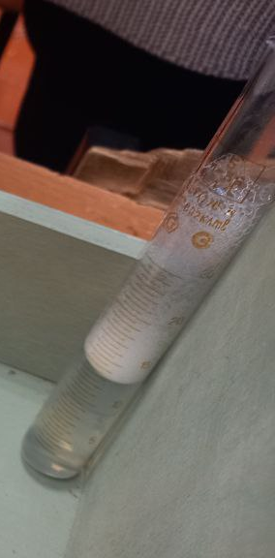
Опыт №7 Определение жёсткости воды
Для этого к 100 мл. пробы, постепенно добавляли по каплям концентрированный раствор хозяйственного мыла. Визуально отметьте количество выпавшего осадка. Сделали вывод о жесткости речной воды: много осадка-жесткая, мало- умеренно-жесткая, практически нет осадка - мягкая.
Результат: добавленное мыло хорошо продолжало пениться (осадок не выпадал). Значит вода мягкая.

Slide 11
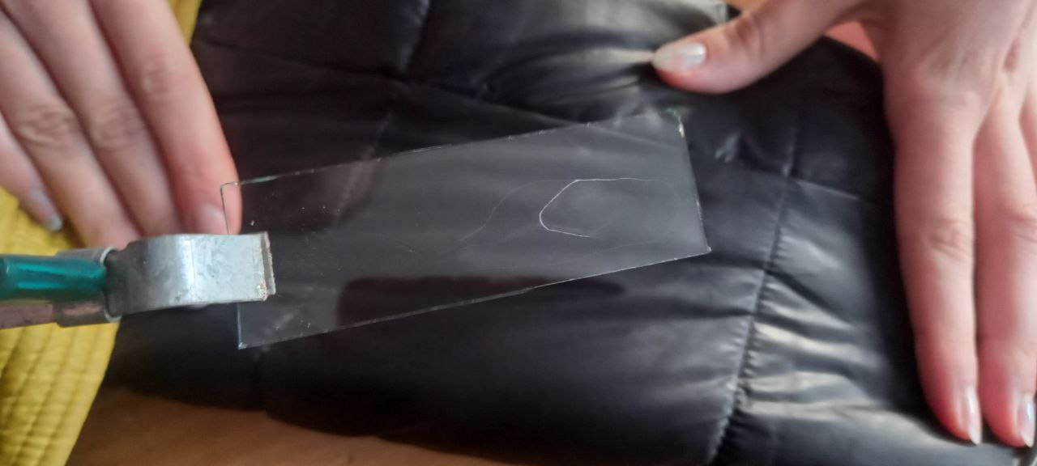
Опыт №8 Определение минерализации воды
Для определения величины общей минерализации выпарили 20 мл. воды в фарфоровой чашке и высушили осадок. После выпаривания окраска остатка была желтая, что свидетельствует о присутствии в пробе оксидов железа или марганца.
Результат: Выпало небольшое количество осадка желтого цвета, что свидетельствует о наличии в воде оксидов железа и марганца.

Slide 12
Выводы
Проба воды была взята из реки Абакан. Вода является удобным объектом для исследования.
При использовании физико-химических методов можно получить более точную информацию о состоянии водного объекта.
С помощью органолептических показателей выяснили, что вода из реки Абакан не имеет запаха, есть небольшой осадок. Кислая среда говорит о том, что река загрязнена бытовыми отходами, отходами животноводства.

Slide 13
Спасибо за внимание!

